Slide 1

Desafio 1 #todosamexer

Slide 2
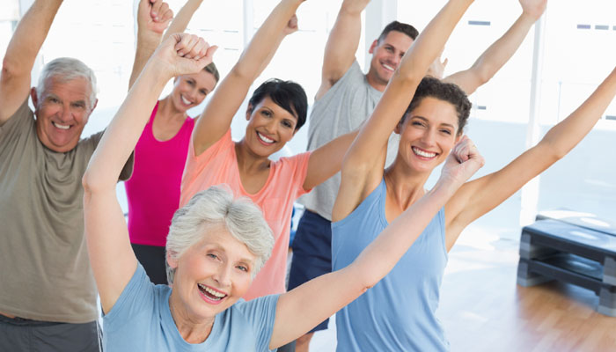

Vamos a isso!

Slide 3
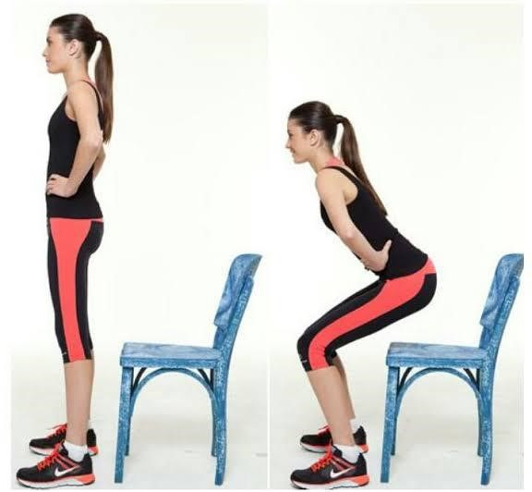
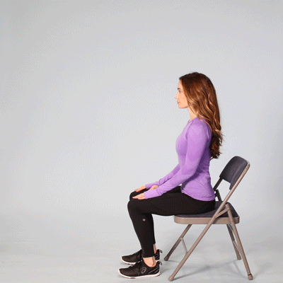
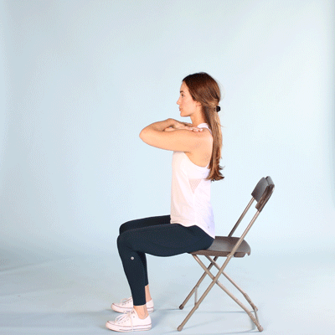
Sentar e levantar da cadeira
Vamos sentar e levantar
(tentar não apoiar com as mãos)
10 Repetições / Descansa 20 seg / 10 Repetições

Slide 4
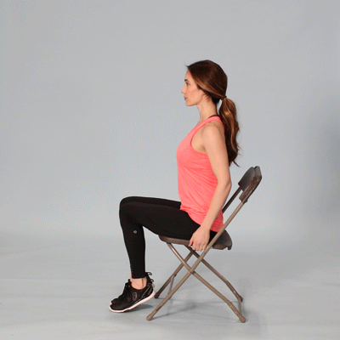
Esticar a perna
a) Vamos levantar 1 perna de cada vez
20 Repetições alternando as pernas / Descansa com exercício b / 20 repetições

Slide 5
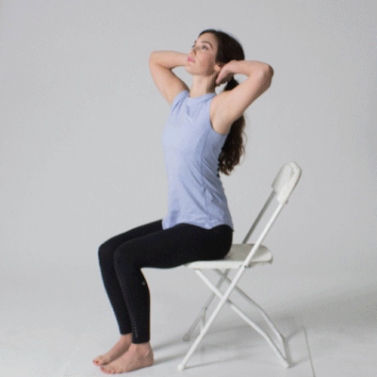
Inclinar o tronco
b) Vamos inclinar o tronco ao lado
20 Repetições

Slide 6
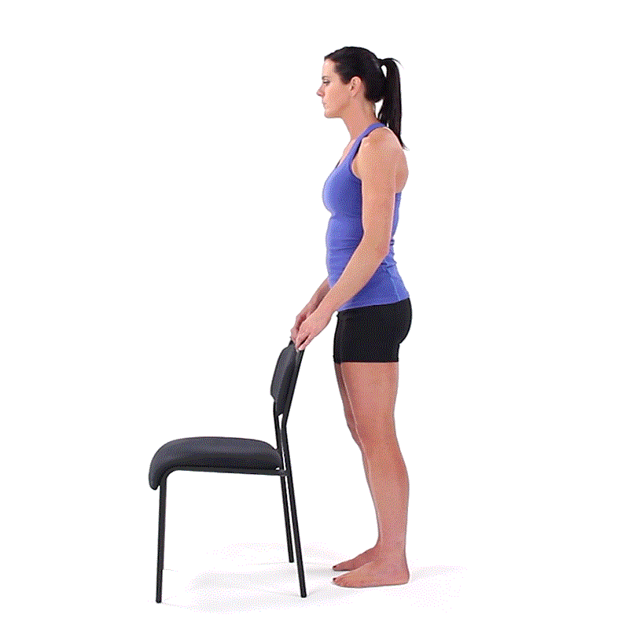
Sobe e desce
a) Vamos subir até às pontas dos pés
10 Repetições / Descansa 20 seg / 10 Repetições

Slide 7
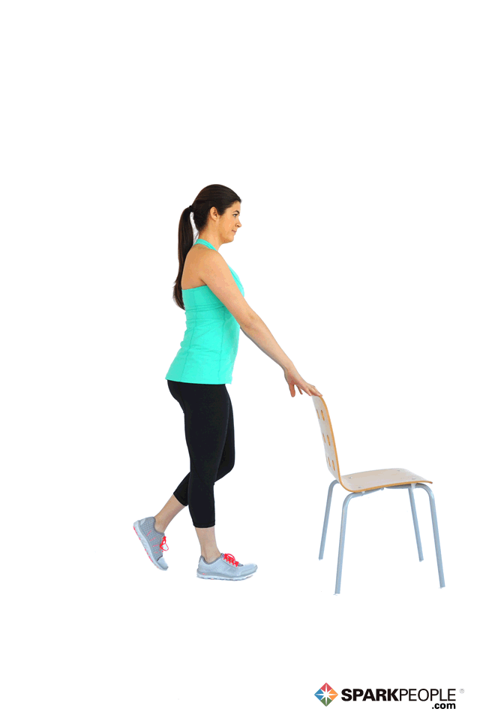
Sobe e desce
b) Vamos descer com apoio num só pé
10 Repetições / Descansa 20 seg / 10 Repetições

Slide 8
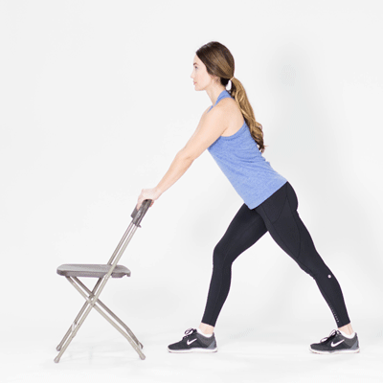
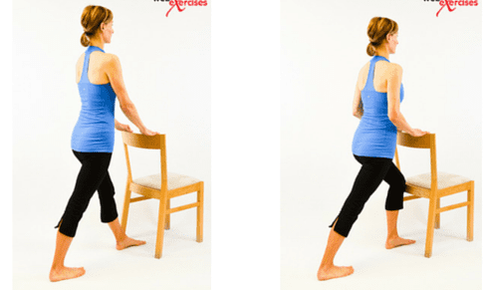
Extensão / Flexão
Descer e subir sem levantar o calcanhar
10 Repetições de um lado/ Descansa 20 seg /
10 Repetições do outro lado

Slide 9
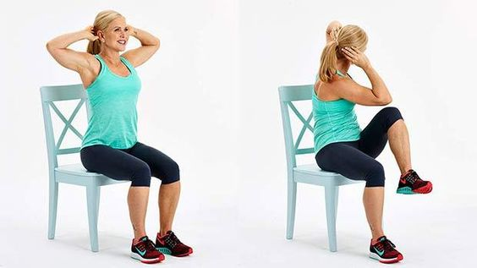
Abdominal
a) Vamos rodar o tronco e subir o joelho
10 Repetições / Descansa 20 seg / 10 Repetições

Slide 10
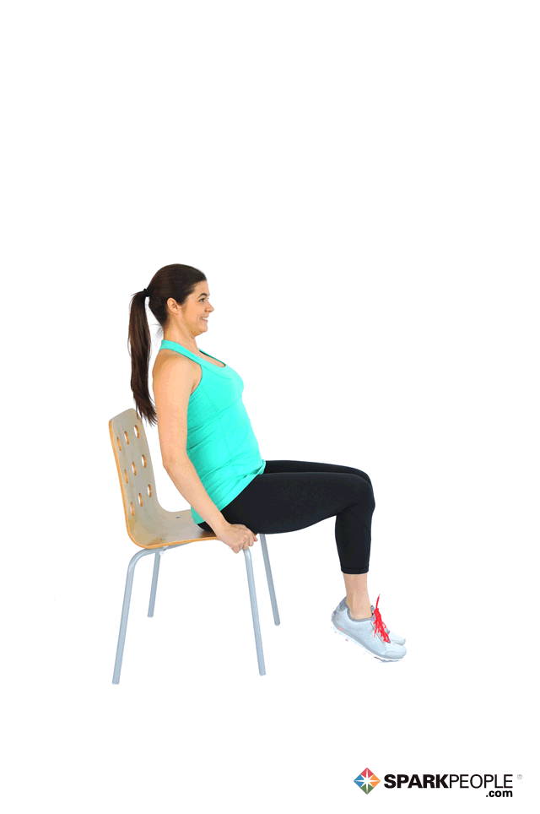
Abdominal
b) Vamos subir os 2 joelhos ao mesmo tempo
10 Repetições / Descansa 20 seg / 10 Repetições

Slide 11
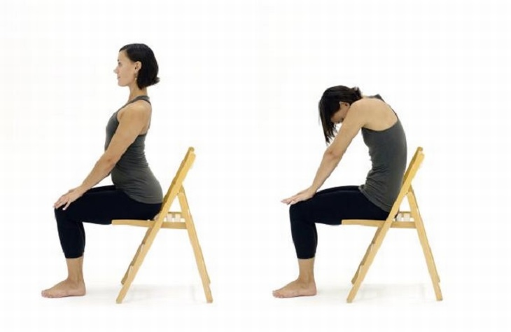
Alongamento na cadeira
a) Esticar a coluna / Fletir a coluna
10 Repetições / Descansa 5 seg / 10 Repetições

Slide 12
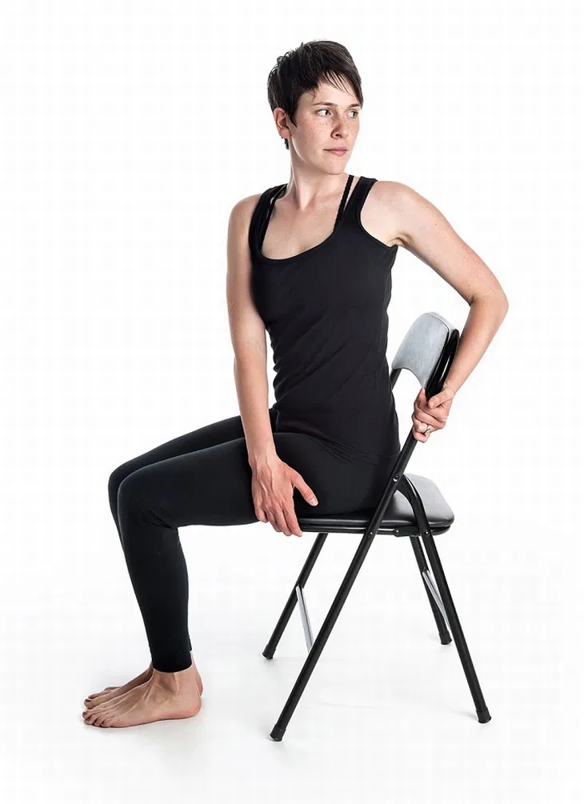
Alongamento na cadeira
b) Vamos rodar o tronco com apoio na cadeira e segurar a posição a contar até 10
10 Repetições para cada lado / Descansa 5 seg / 10 Repetições para cada lado

Slide 13
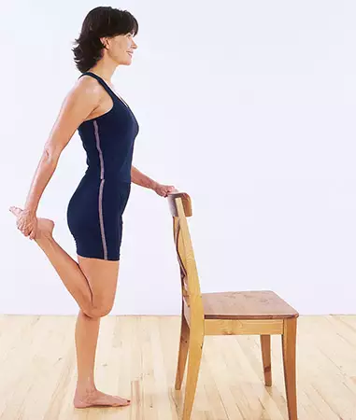
Alongamento de pé
a) Vamos puxar o calcanhar à nádega e segurar a posição 10 segundos
2 repetições para cada perna

Slide 14
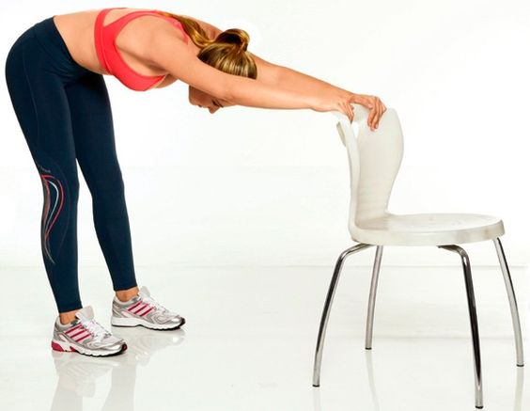
Alongamento de pé
b) Inclinar o tronco com pernas afastadas, ficar na posição durante 10 segundos
2 repetições

Slide 15
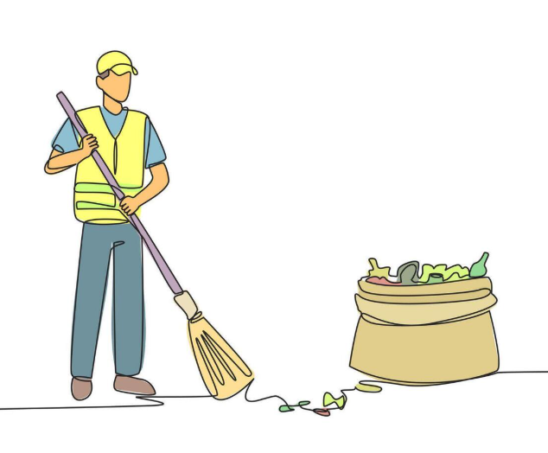
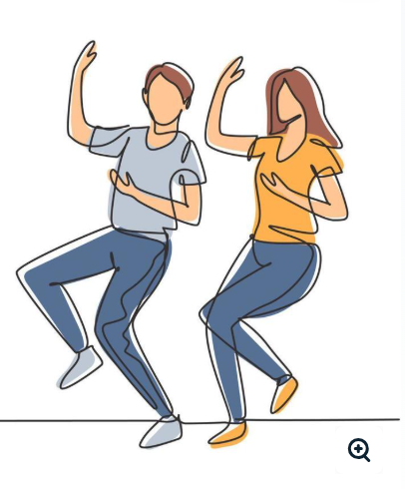
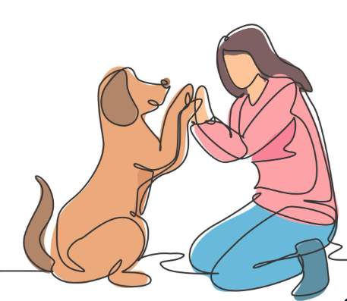
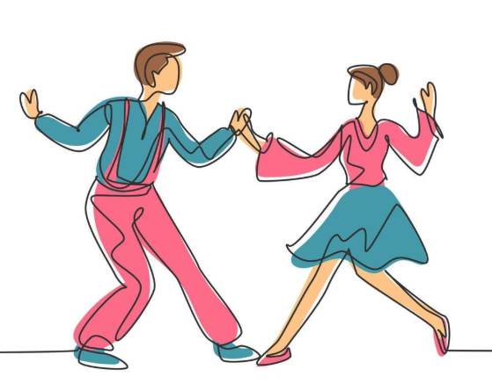
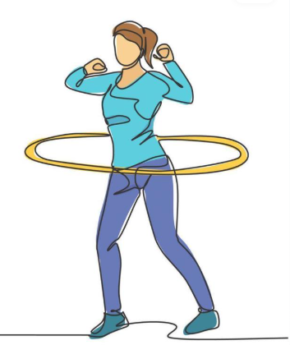
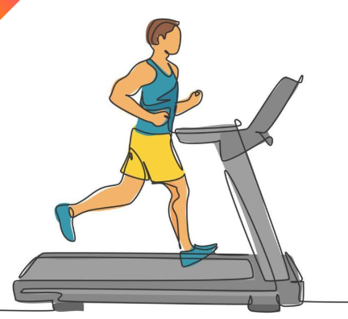
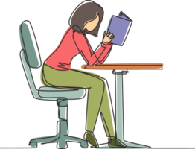
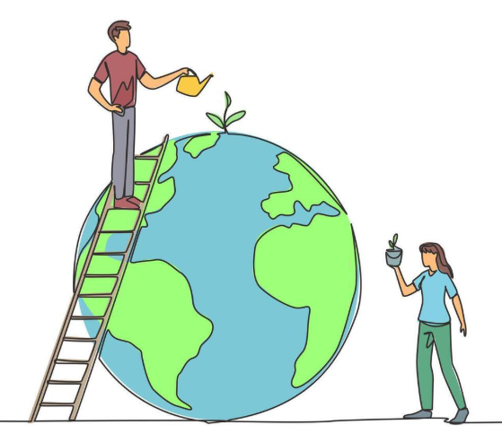
Respirar fundo e.... Fazer atividades que nos deixam felizes

Slide 16

Com colaboração: Grupo de atividades desportivas do CECD

